Slide 1


UỶ BAN NHÂN DÂN PHƯƠNG BỒ ĐỀ
TRƯỜNG MẦM NON GIA QUẤT
LĨNH VỰC PHÁT TRIỂN NHẬN THỨC
Nhận biết tập nói
Đề tài: Máy bay
Lứa tuổi: Nhà trẻ (24-36 tháng tuổi)
Giáo viên: Phan Thị Thu Hương

Slide 2
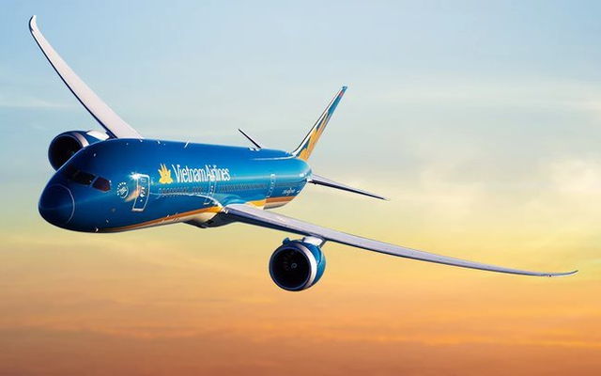
Cánh máy bay
Đuôi máy bay
Nhận biết tập nói:
Thân máy bay
Máy bay
Đầu máy bay
Máy bay
Cánh quạt

Slide 3
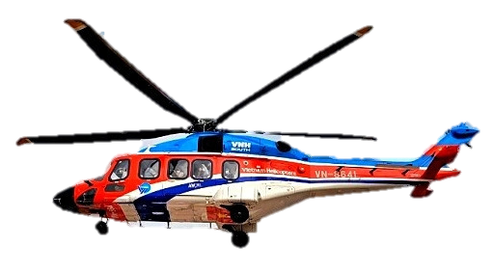

Slide 4


Slide 5


Slide 6


